Slide 1
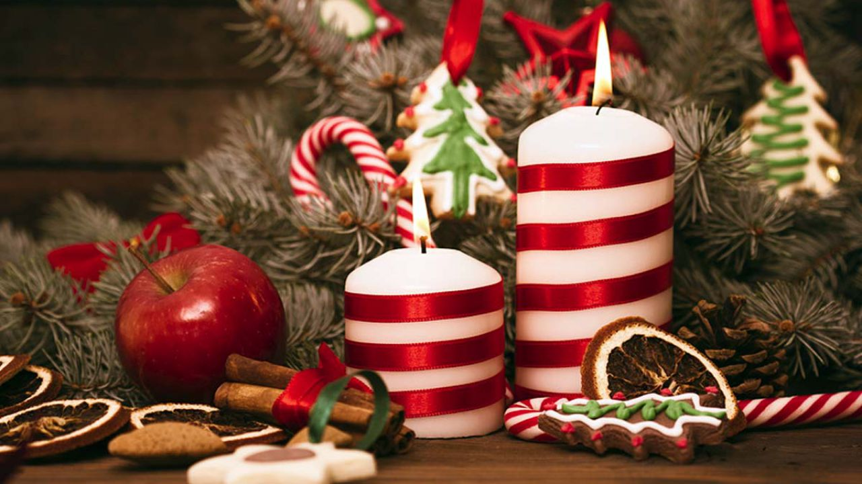
ARIA DI NATALE
Plesso Rodari classi 3° A /B Ins. Castiello R., Feola L. , Sposito R.

Slide 2
COME IL NATALE di Germana Bruno Se a Natale fai troppo rumore non puoi sentir la voce dell’Amore. Faresti bene a fare silenzio per ascoltare ciò che ha vero senso. Natale è rinascere ogni mattino e fare spazio nel cuore al divino, Natale è avere forti radici e, come l’albero, esser saldi e tenaci. Natale è ornare anche il cuore di bontà e di ogni valore e far sì che la tua vita di cose belle sia ricca e guarnita. Natale è suono di campane festanti per chiamare a sé tutti quanti, Natale è stella che illumina il cammino, anche tu puoi esser guida al tuo vicino. Natale è degli angioletti un coro, canta anche tu la pace insieme a loro, Natale è dei Re Magi il dono, siano i tuoi doni amore e perdono. Sii amico e fratello di tutte le persone e, non solo a Natale, sii il loro cenone, nutri di affetto, rispetto e cura, offri speranza a chi ha vita dura. Natale è davvero una notte speciale e tu puoi essere la notte di Natale quando accogli Dio nel tuo cuore, senza far chiasso, senza rumore. Tanti auguri allora di buon Natale a chi fa qualcosa per essergli uguale.

Slide 3
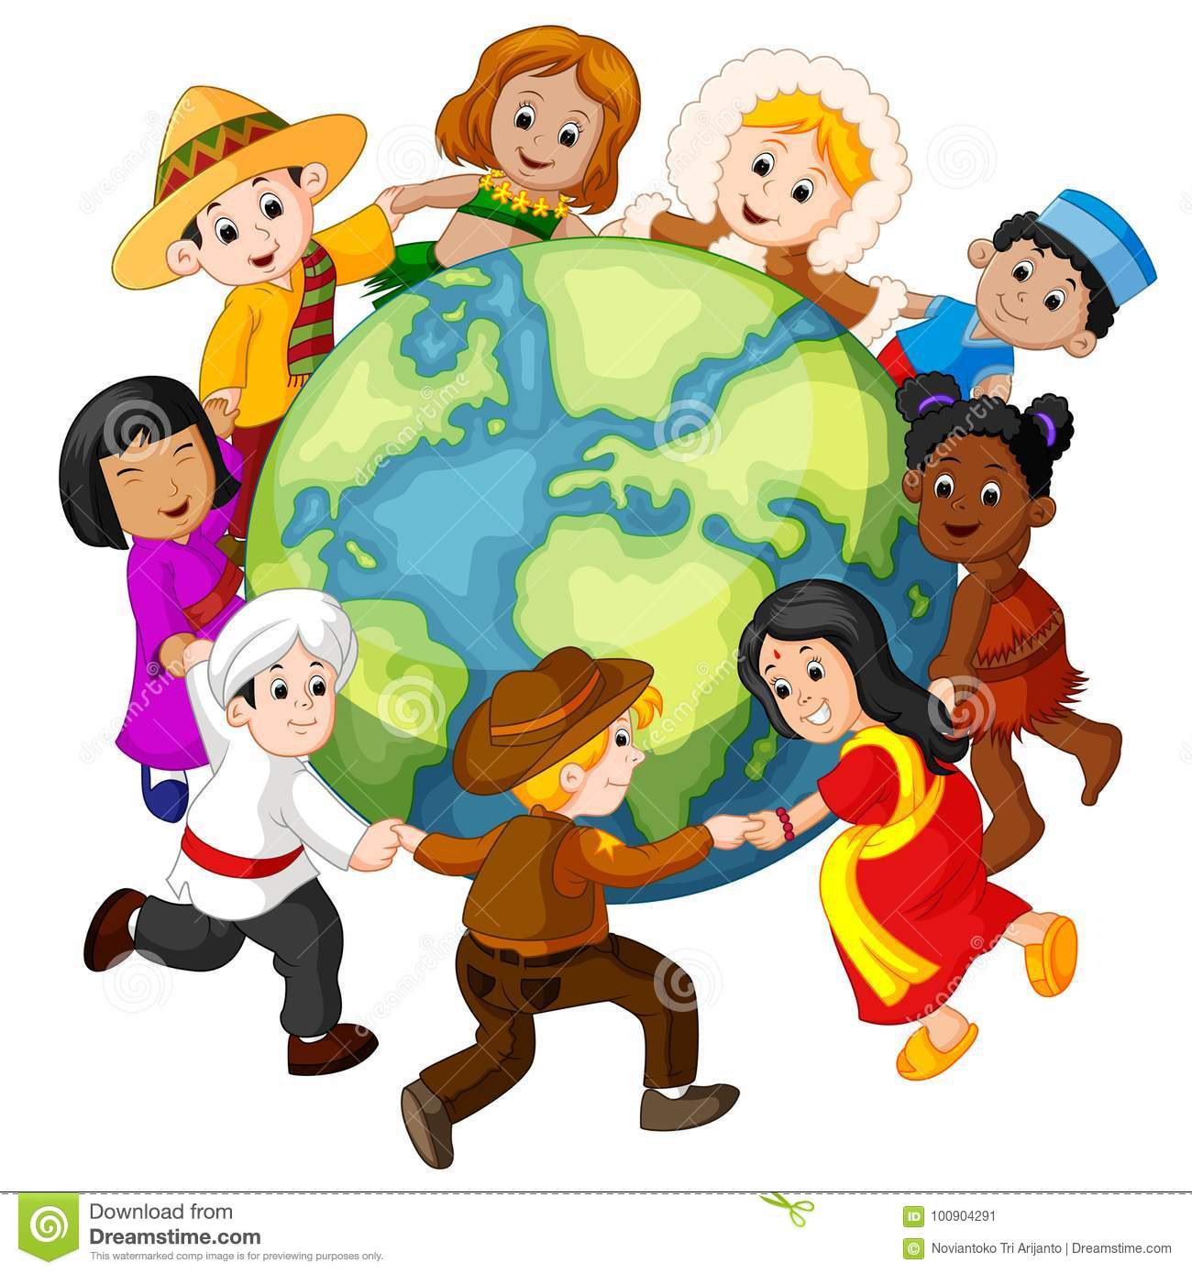
LO SCRIVERO’ NEL VENTO.
Lo scriverò nel vento
Col Rosa del tramonto
Di questa mia città
Che voglio bene al mondo
E a tutto il mondo il vento
So che lo porterà
Lo soffierà sul mare
Per farlo navigare
Fin dove arriverà
Lo leggera la gente
Di un altro continente
E mi risponderà
Saremo tutti amici
Saremo mille voci
Un coro che cantando cancellerà
Le lingue, le distanze
Non conterenna niente
E questo mondo, che mondo sarà!
Così sarà
Così sarà
Lo scriverò nel vento
Col Rosa del tramonto
Di questa mia città
L'amore che dal mondo
Mi sta portando il vento
Soffiando fino a qua
Volando sopra il mare
Fino a toccarmi in cuore
Ma non si fermerà
Negli occhi della gente
Di un altro continente
Come risplenderà
Saremo tutti amici
Saremo mille voci
Un coro che cantando cancellerà
Le lingue, le distanze
Non conterenna niente
E questo mondo, che mondo sarà!
Così sarà
Così sarà
Vento soffia più piano
Così L'amore si fermerà
Forte soffia sul pianto
Ed un sorriso rinascerà
Forte soffia sul pianto
Ed un sorriso rinascerà
RINASCERÀ!
Copia e incolla questo link su google per ascoltare la canzone.
https://www.youtube.com/watch?v=2_Ai3YZkyZ8

Slide 5
TESTO FANTASTICO

Slide 6
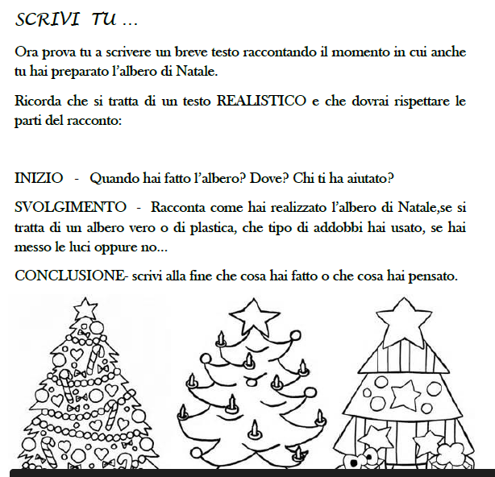
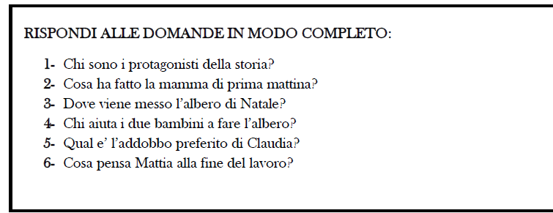
TESTO REALISTICO

Slide 7
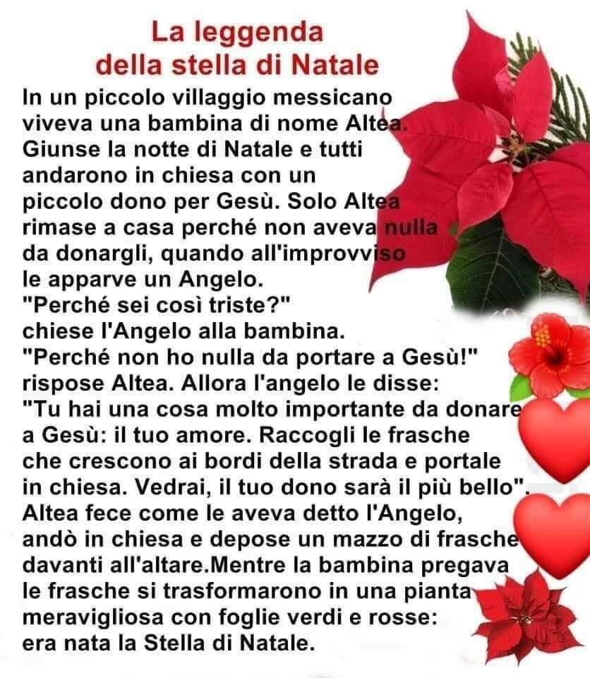

Slide 8
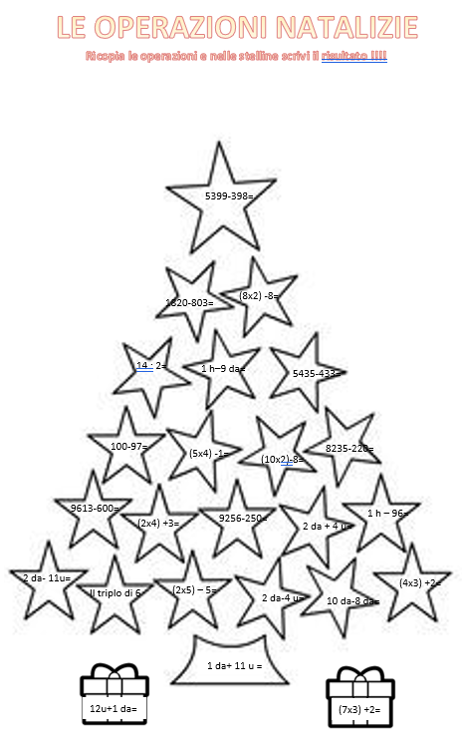

Slide 9
